Slide 1
Meteoroloģiskās stacijas projektējuma diagrammu piemēri
Avots: Sommerville

Slide 2
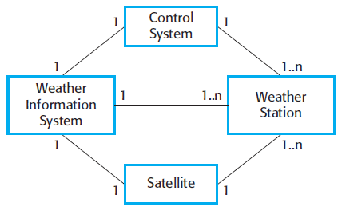
Konteksta skats meteoroloģiskajai stacijai

Slide 3
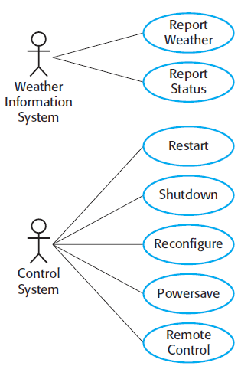
Lietošanas piemēri

Slide 4
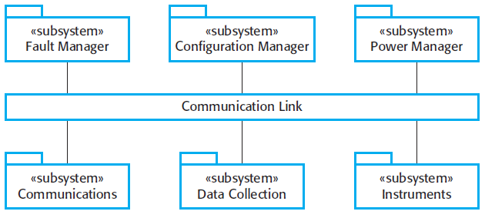
Augsta līmeņa arhitektūra

Slide 5
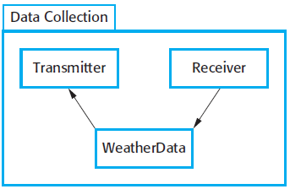
Data Collection sistēmas arhitektūra

Slide 6
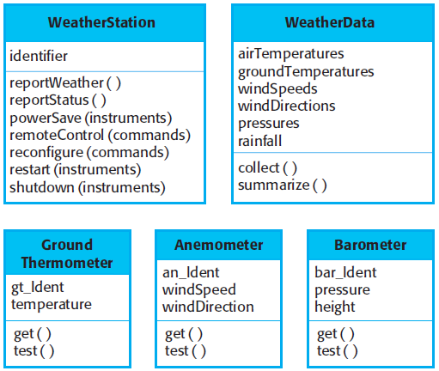
Objekti (klases)

Slide 7

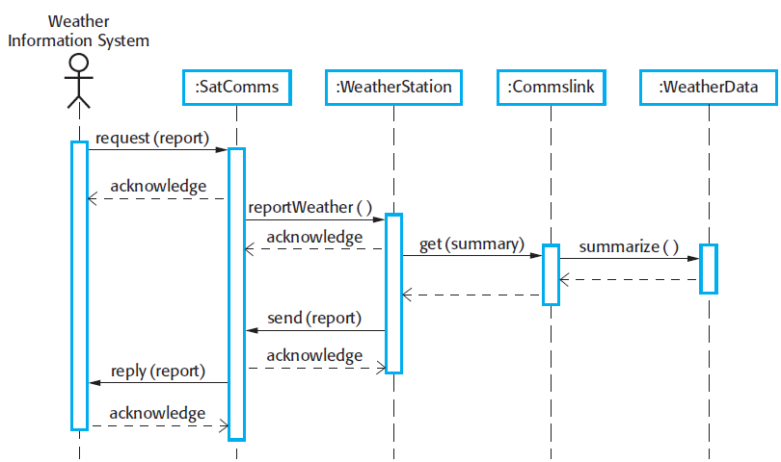
Datu savākšanas secību (sequence) diagramma

Slide 8
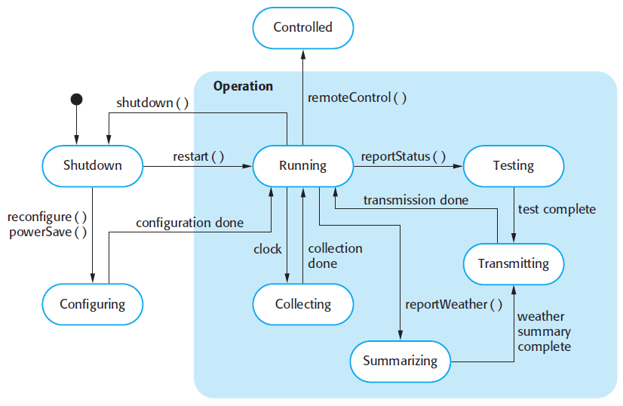
Meteoroloģiskās stacijas stāvokļu diagramma

Slide 9
SafeHome projektējuma diagrammu piemēri
Avots: Pressman

Slide 10
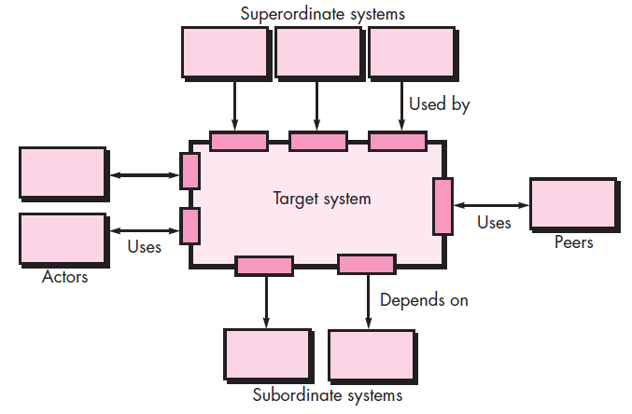
Arhitektūras konteksta diagrammas modelis

Slide 11
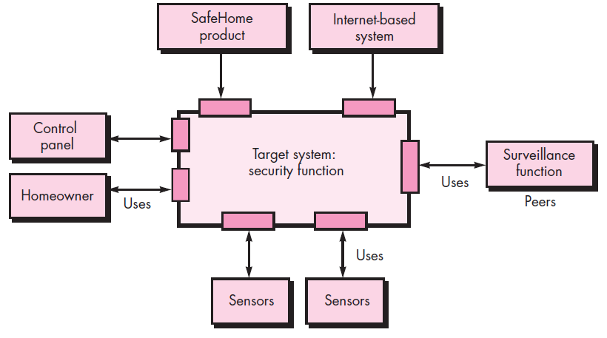
Arhitektūras konteksta diagramma SafeHome sistēmai

Slide 12
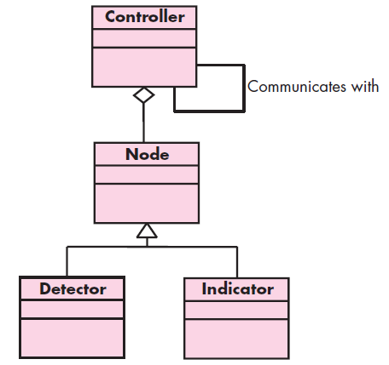
Drošības funkciju arhetipi SafeHome sistēmai

Slide 13
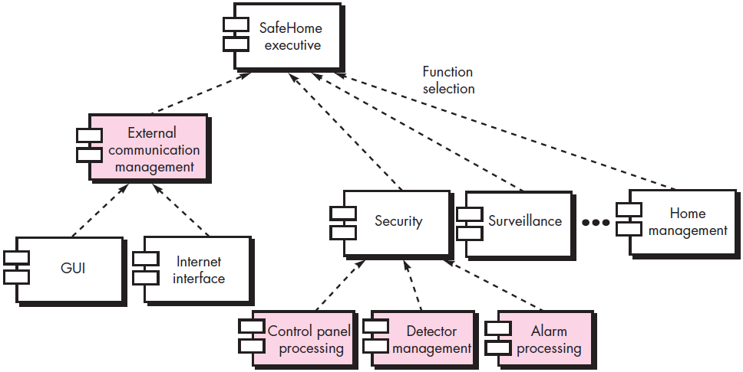
Arhitektūras augšējā līmeņa struktūra diagramma SafeHome sistēmai

Slide 14
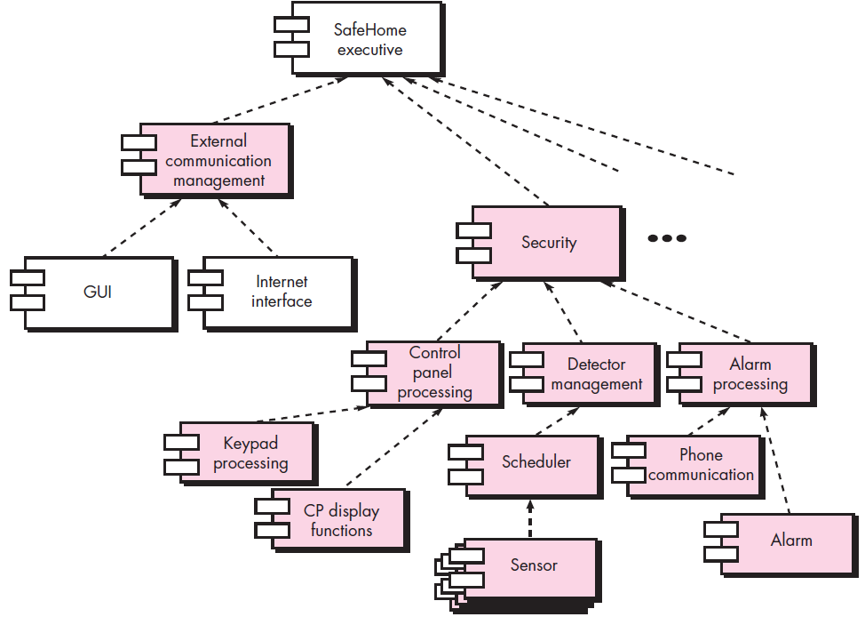
Komponentu tālāka detalizācija
Avots: Pressman

Slide 15
Diagrammu veidi sistēmu projektēšanā

Slide 16
Kardinalitātes attēlošana – kā 1.kursā mācīja prof. Karnītis
Kardinalitāti attēlo kā skaitli uz līnijas starp entītiju kopu un relāciju. Tā rāda cik entītijas no kopas ir saistītas ar vienu konkrēto relāciju
Ja saite nav obligāta, tad pieliek saites galā o.
Studentam ne vairāk kā viens priekšmets ir mīļākais priekšmets, bet katrs priekšmets var būt mīļākais priekšmets daudz studentiem (arī nevienam). Students ir pierakstījies uz vismaz vienu priekšmetu, bet uz priekšmetu var nebūt pierakstījies neviens students.

Slide 17
Diagrammas sistēmu modelēšanā/projektēšanā

Slide 18
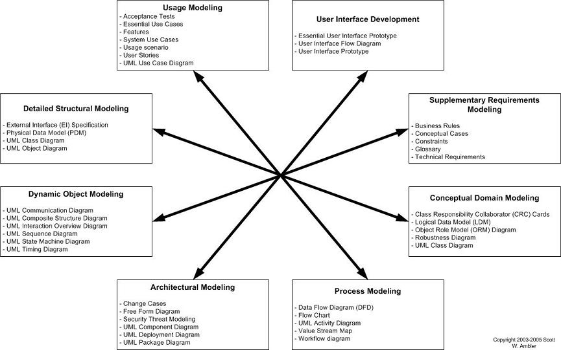
Modelēšana – mērķi un līdzekļi
Avots: http://agilemodeling.com/essays/phasesExamined.htm

Slide 19
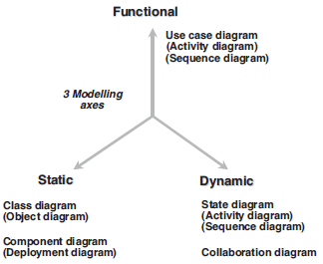
Analītiskie skati
Ieteicams iepazīties:
ISO/IEC 19501:2005 Unified Modeling Language Specification
http://www.sparxsystems.com/uml-tutorial.html
Avots: P.Roques UML in Practice, 2004

Slide 20
Projektēšanā izmantojamās diagrammas

Slide 21
Projektējums
Arhitektūras projektējums/apraksts
Moduļu / procesu / pakotņu dekompozīcija
Moduļu / procesu/ funkciju detalizēts projektējums

Slide 22
Arhitektūras apraksts
Piemēram, apraksts par izmantoto daudzslāņu arhitektūru ar ilustrāciju, aprakstu
Konteksta diagramma
Arhitektūras vispārējā shēma
Pakotņu, komponentu, klašu diagrammas
Arhitektūras tehniskā realizācija – serveri, tīkli, piekļuves resursiem
Izvietošanas diagrammas
Risinājuma struktūra – moduļi, to nosaukšana, funkcijas
Izmantotās tehnoloģijas, piemēram, CSS, AJAX, dažādas komponentes, ietvari u.tt.

Slide 23
Pakotņu diagramma (package diagram)

Slide 24
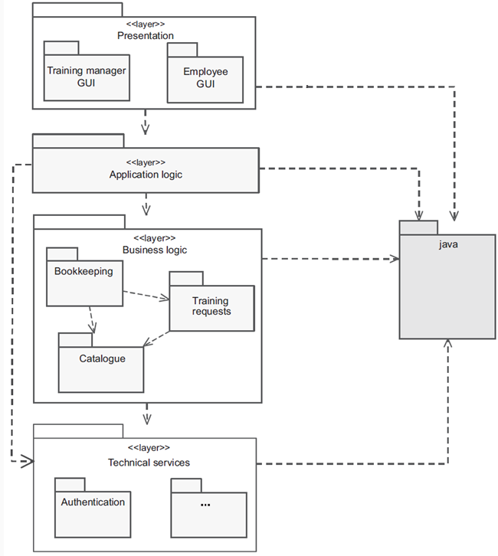
Pakotņu diagramma – lietotnes pakotņu sadalījums pa līmeņiem + kopīgi izmantojama pakotne
Avots: P.Roques UML in Practice, 2004

Slide 25
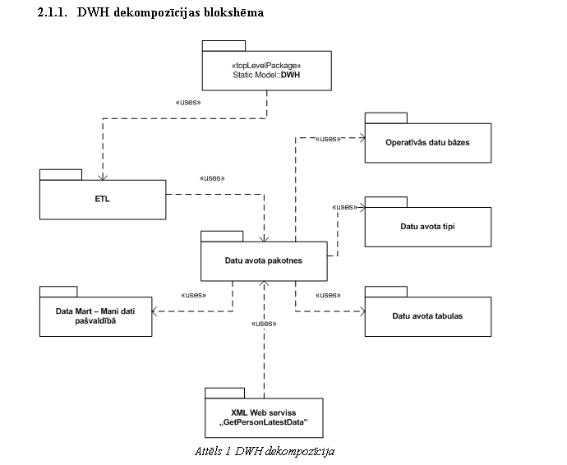
Notes:
Pakotņu mijiedarbība

Slide 26
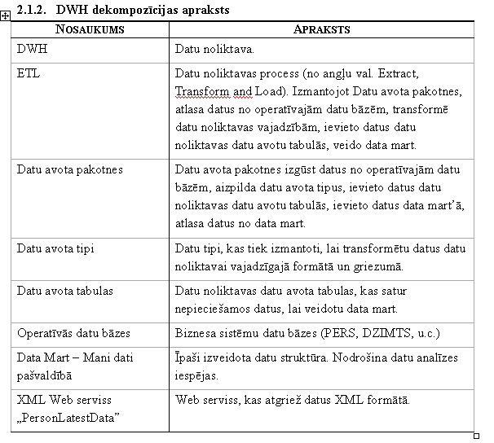

Slide 27
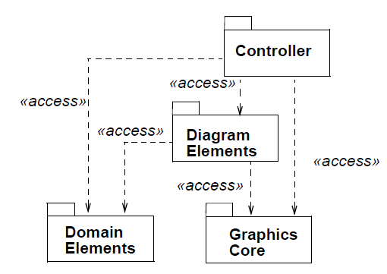
Atkarības (dependencies) starp pakotnēm
Avots: ISO/IEC 19501:2005

Slide 28
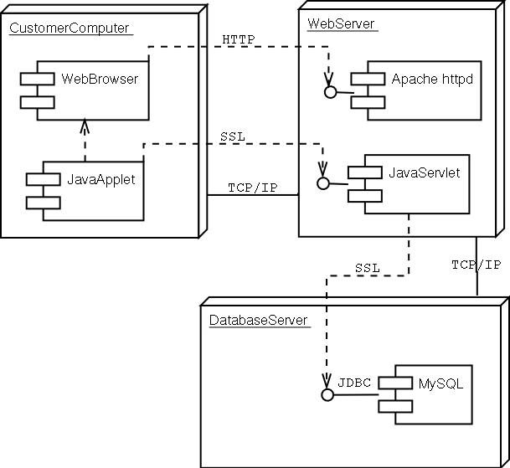
Pakotņu diagramma ar iekļautiem komponentiem

Slide 29
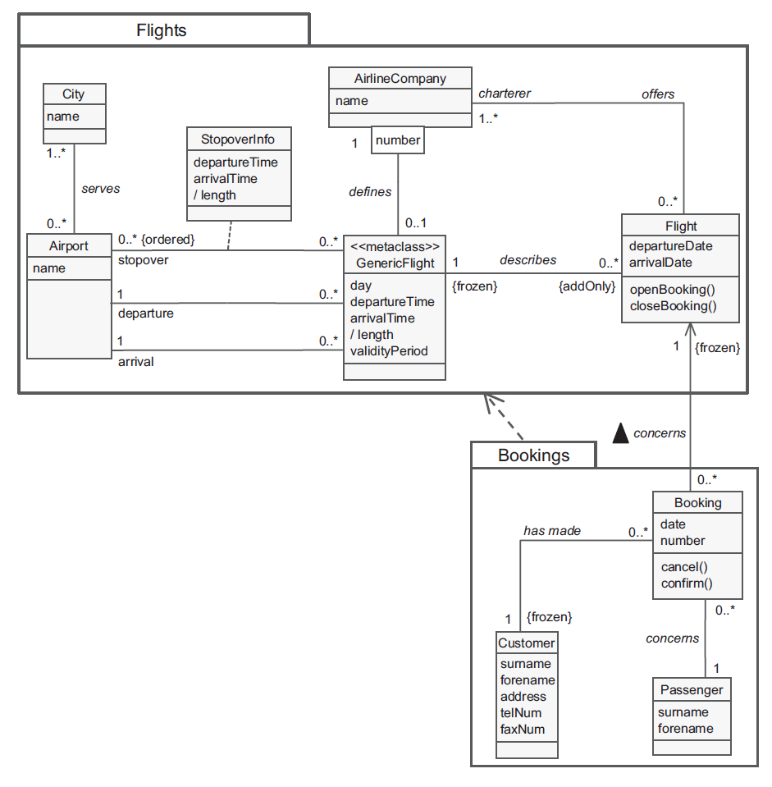
Pakotņu diagramma ar pakotnēs iekļautām klašu diagrammām
Avots: P.Roques UML in Practice, 2004

Slide 30
Izvietošanas diagramma (deployment diagram)

Slide 31
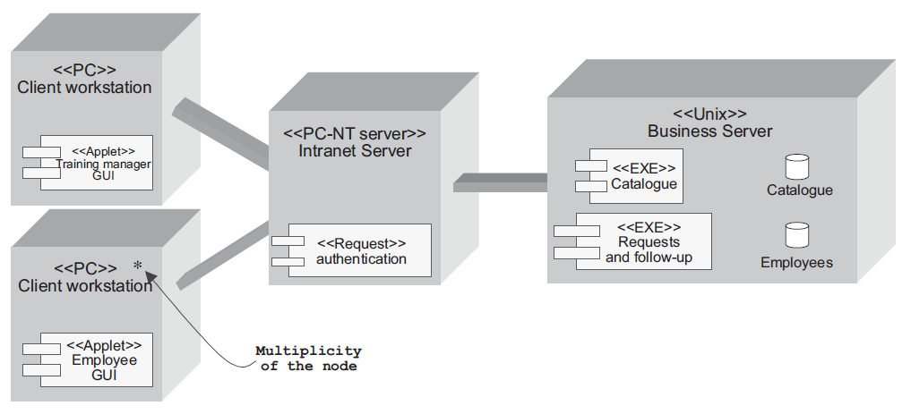
Komponenti un saskarnes
Avots: P.Roques UML in Practice, 2004

Slide 32
Klašu diagramma

Slide 33
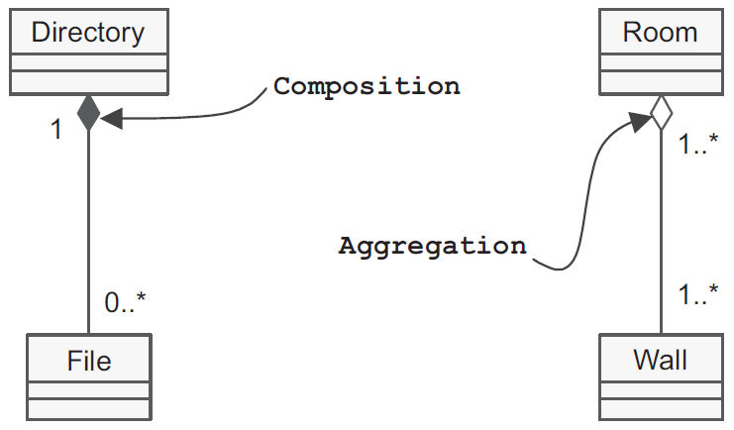
Klašu diagrammas elementi
Kompozīcija (composition)
Vienā galā 1..1 kardinalitāte
Daļu dzīvildze ir atkarīga no kopuma dzīvildzes
Apkopojums (aggregation)
Kardinalitāte nav būtiska
Dzīvildze ir savstarpēji neatkarīga
Avots: P.Roques UML in Practice, 2004

Slide 34
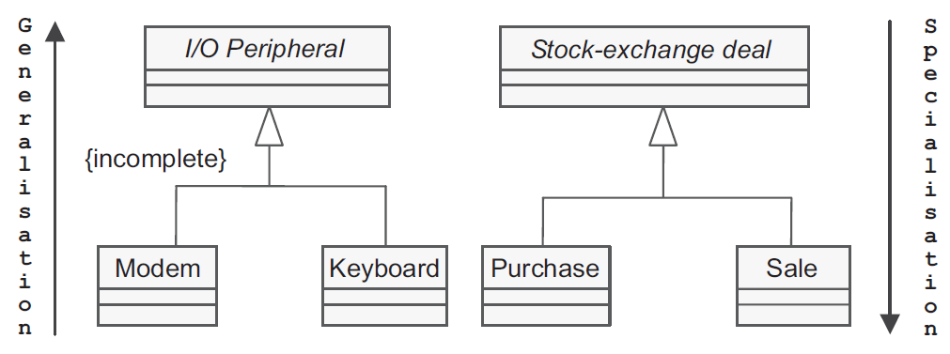
Klašu diagrammas elementi
Vispārinājums (generalisation)
Specializācija
Avots: P.Roques UML in Practice, 2004

Slide 35
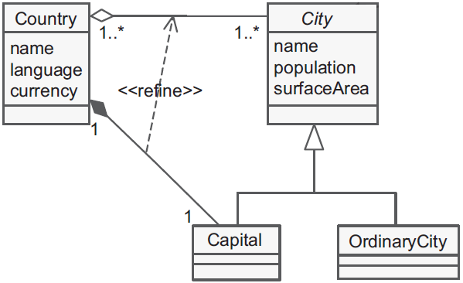
Klašu diagramma ar vispārinājumu
Avots: P.Roques UML in Practice, 2004

Slide 36
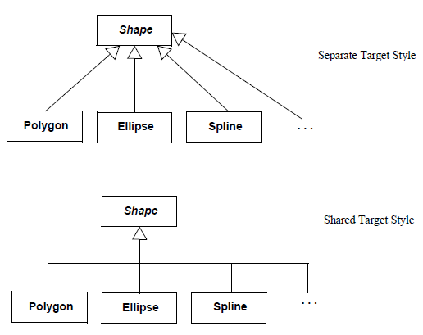
Kā parādīt vispārinājumu
Avots: ISO/IEC 19501:2005

Slide 37
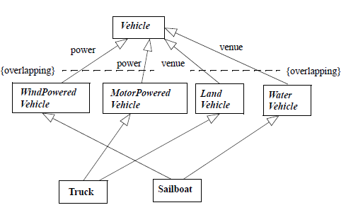
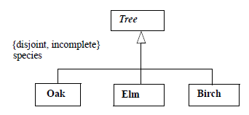
Vispārinājumu piemēri

Slide 38
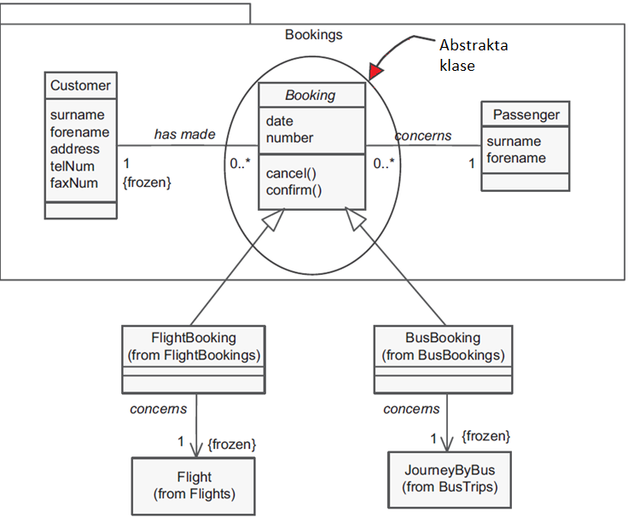
Klašu diagramma ar vispārinājumu
Avots: P.Roques UML in Practice, 2004

Slide 39
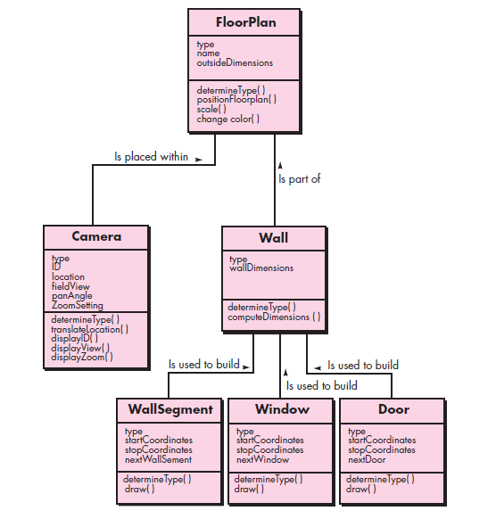
Klašu diagramma

Slide 40
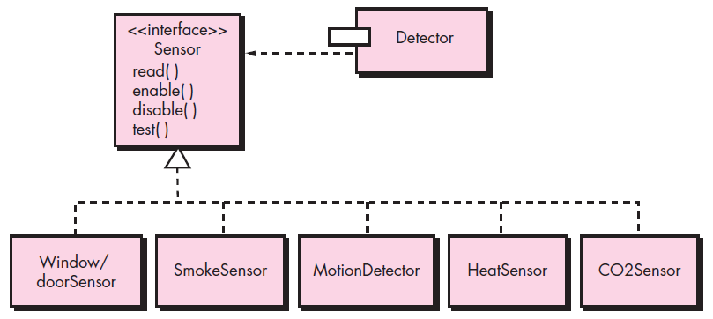
Komponente Detector un tā saskarņu klases
Avots: Pressman

Slide 41
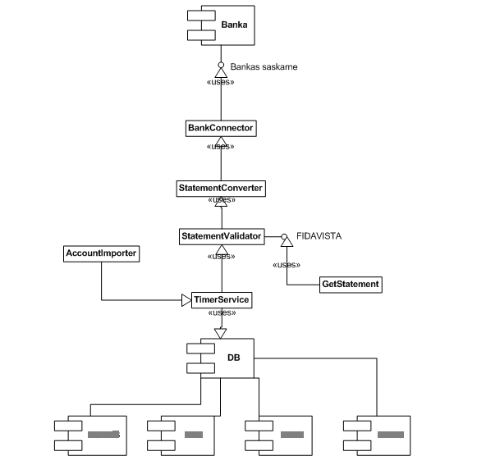

Slide 42
Komponentu diagramma (component diagram)

Slide 43
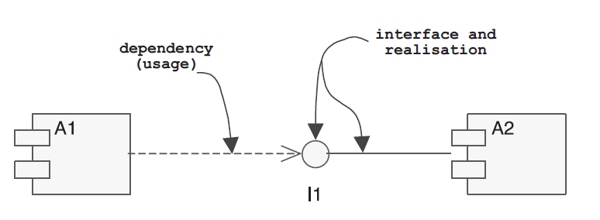
Komponenti un saskarnes
Avots: P.Roques UML in Practice, 2004

Slide 44
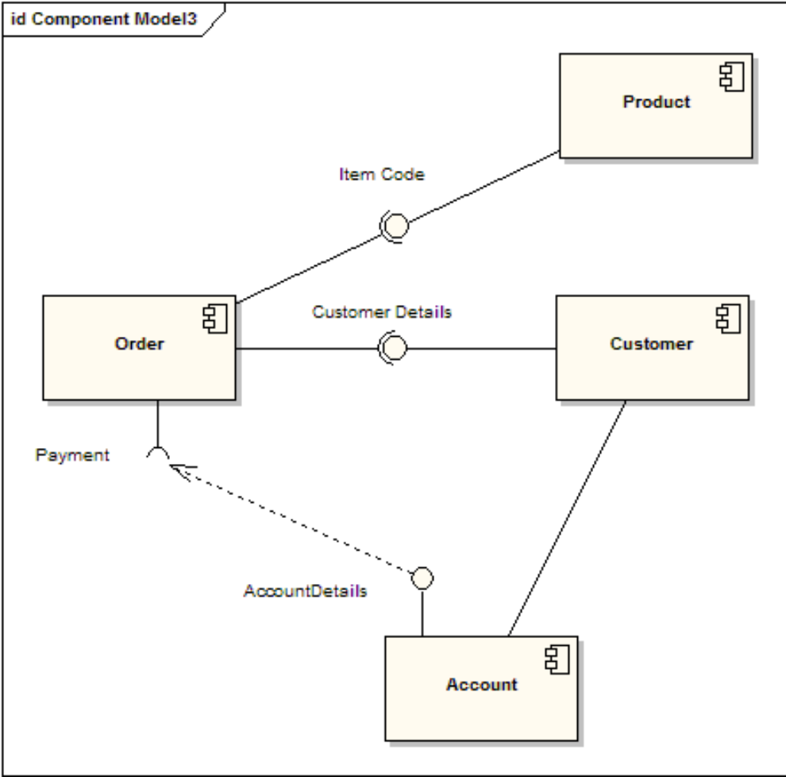
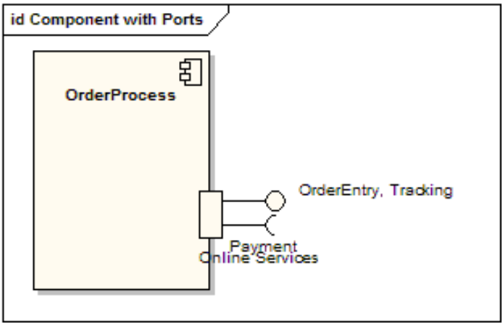
Komponentes un saskarnes starp tām
http://www.sparxsystems.com/resources/uml2_tutorial/uml2_componentdiagram.html

Slide 45
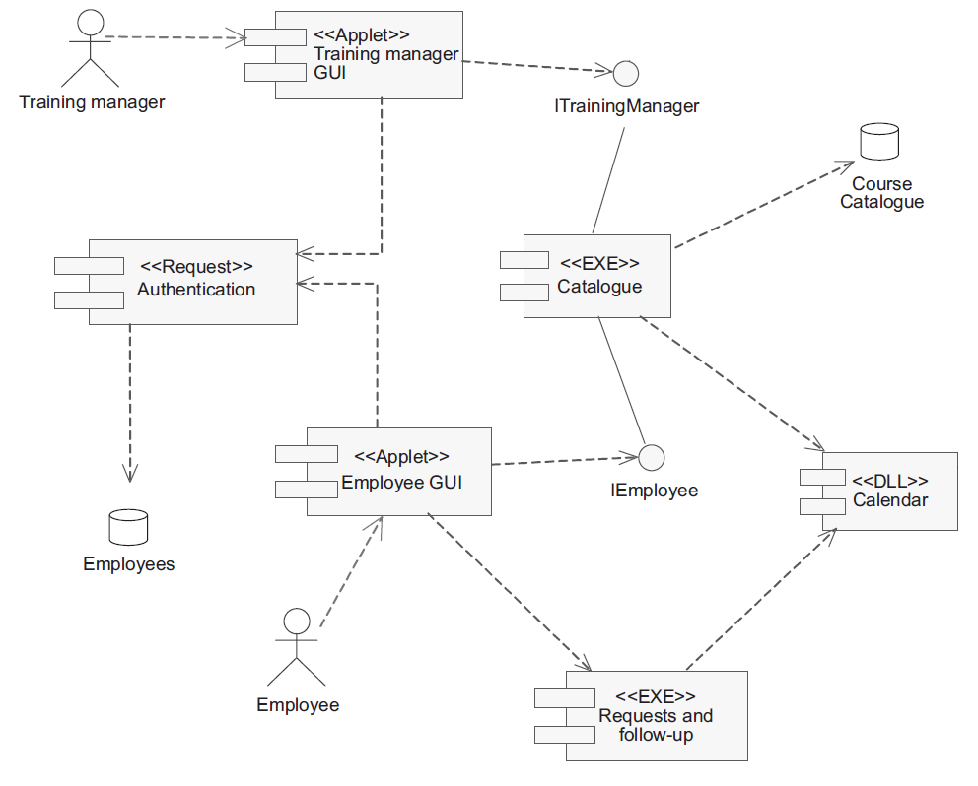
Komponentu diagramma, lietojot grafiskos un teksta stereotipus
Avots: P.Roques UML in Practice, 2004

Slide 46
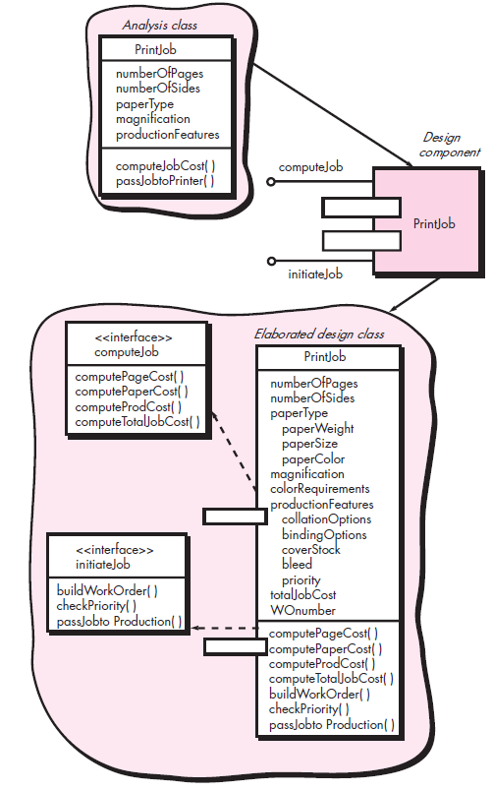
Komponentes projektējumu detalizācijas līmeņi
Avots: Pressman

Slide 47
Dekompozīcijas aprakstu piemēri

Slide 48
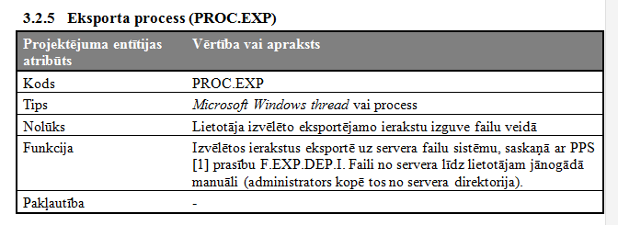
Procesu dekompozīcija
Dažādu sistēmas manuālo un automātisko procesu apraksts
Piemēram:

Slide 49
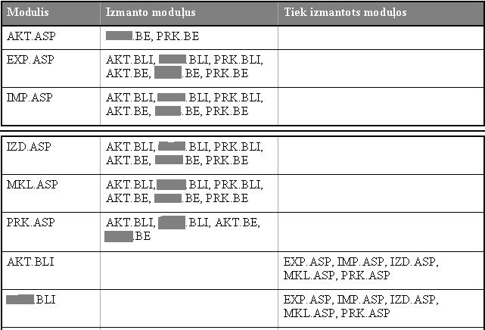
Moduļu (pakotņu) dekompozīcija funkcijās

Slide 50
Secību diagramma (sequence diagram)

Slide 51
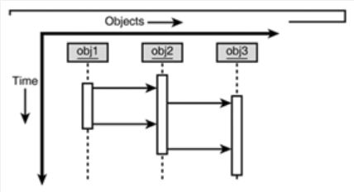
Secību diagramma
Avots: http://flylib.com/books/en/4.336.1.38/1/

Slide 52
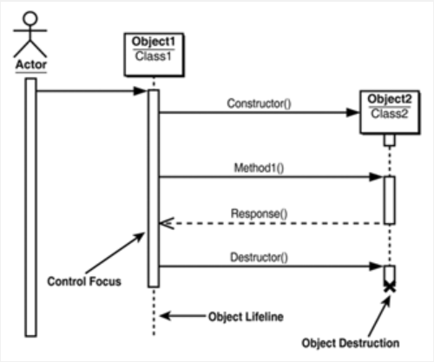
Secību diagramma
Avots: http://flylib.com/books/en/4.336.1.38/1/

Slide 53
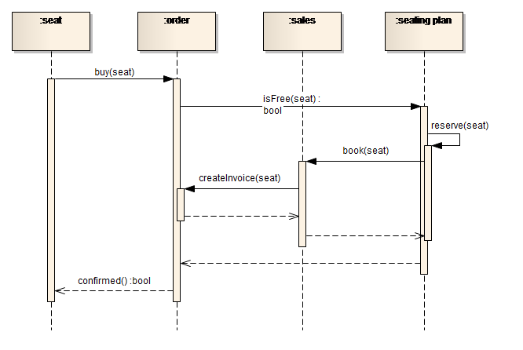
Secību (sequence) diagramma

Slide 54
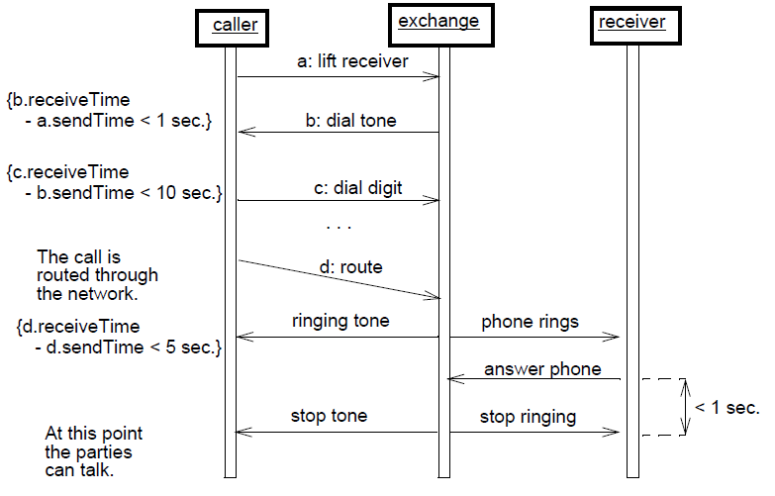
Secību diagramma – zvanīšana, parādot laika ierobežojumus
Avots: ISO/IEC 19501:2005

Slide 55
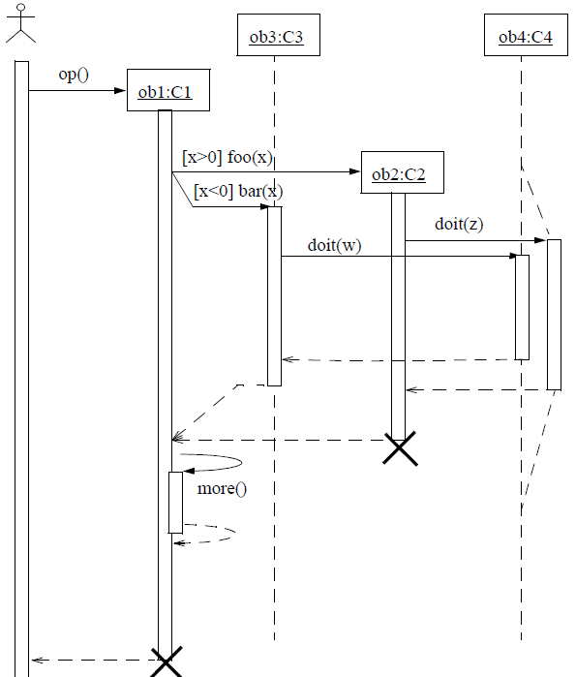
Secību diagramma vadība izvēle rekursija obj. izveidošana obj. iznīcināšana
Avots: ISO/IEC 19501:2005

Slide 56
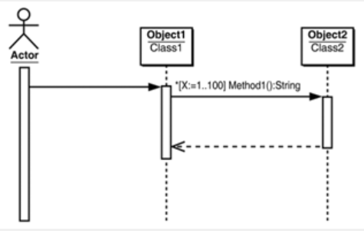
Iterācijas secību diagrammā
Avots: http://flylib.com/books/en/4.336.1.38/1/

Slide 57
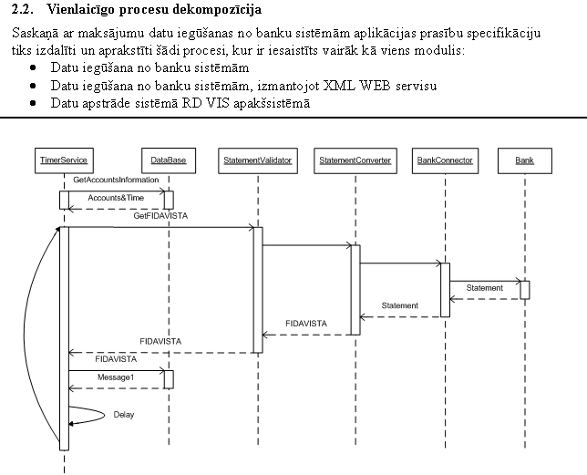

Slide 58
STāvokļu diagramma (state diagram)

Slide 59
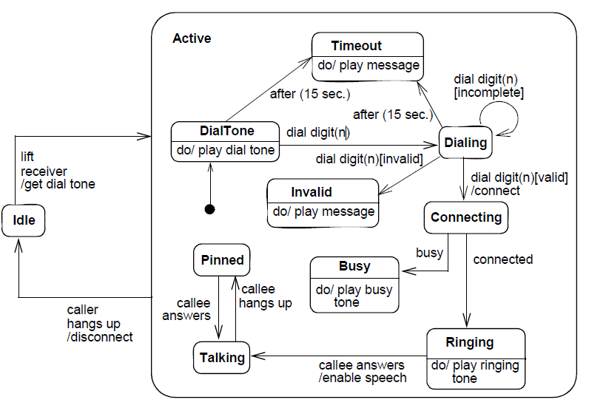
Stāvokļu diagramma – zvans no fiksētā telefona
Avots: ISO/IEC 19501:2005
Notes:
Timeout - noildze

Slide 60
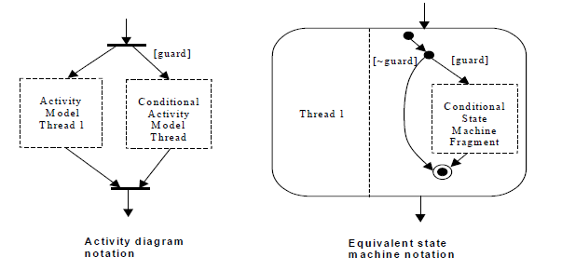
Paralēlie procesi stāvokļu digrammās
Avots: ISO/IEC 19501:2005

Slide 61
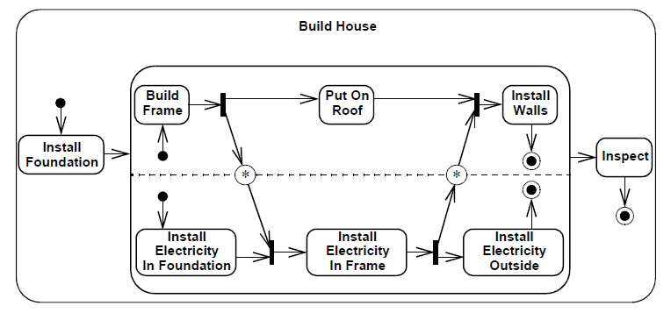
Stāvokļu diagramma Paralēlas plūsmas, sinhronizācija
Avots: ISO/IEC 19501:2005

Slide 62
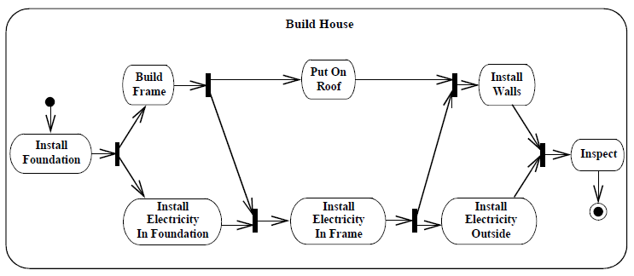
Stāvokļu diagramma Paralēlas plūsmas, sinhronizācija
Avots: ISO/IEC 19501:2005

Slide 63
Aktivitāšu diagramma (activity diagram) peldceliņa diagramma (swimline diagram) Procesa diagramma (process diagram)

Slide 64
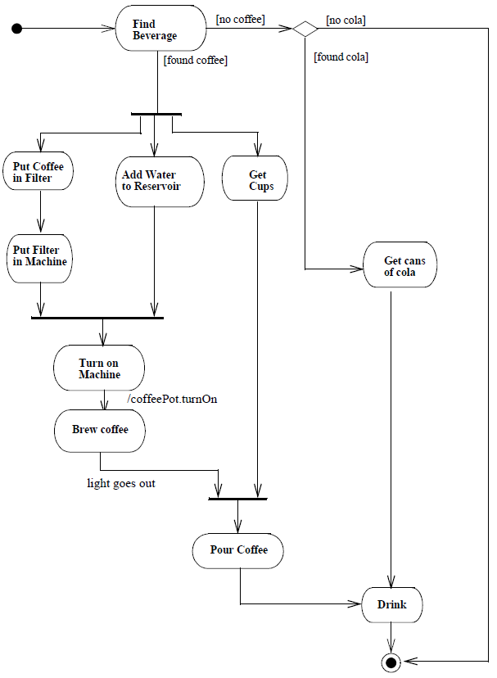
Aktivitāšu diagramma – kā tikt pie dzēriena
Avots: ISO/IEC 19501:2005

Slide 65

Peldceliņa diagramma – preces pasūtīšana
Avots: ISO/IEC 19501:2005

Slide 66


Procesa diagramma

Slide 67
Kā parādīt signālu/notikumu nosūtīšanu/saņemšanu

Slide 68

Signālu/notikumu saņemšana/notikšana un izsūtīšana/radīšana
Avots: ISO/IEC 19501:2005

Slide 69


Slide 70
Projektējuma funkciju, saskarņu aprakstu piemēri

Slide 71


Slide 72


Slide 73

Funkcijas apraksts ar aktivitāšu diagrammu
Avots: Pressman

Slide 74


Procesa aprakstīšana ar stāvokļu diagrammu
Avots: ISO/IEC 19501:2005

Slide 75

Notes:
Moduļu projektējuma piemērs, ievade paŗādīta - saskarnes apraksts integrēts detalizētajā projektējumā

Slide 76


Slide 77


Slide 78


Slide 79


Slide 80
Izstrādājot PPA
VISU PPS aprakstīto prasību iekļaušana PPA (kontroles mehānisms);
PPA jābūt precīzai projektējuma informācijai, savādāk nav jēgas dokumentam:
nelielos un vidējos projektos var būt pilns datu bāzes projektējums, sistēmas arhitektūras projektējums un “pirmā līmeņa” entītiju projektējums; Detalizētais projektējums var tikt izstrādāts “post factum”
Rakstot PPA, visas prasības tiek sadalītas mazās komponentēs – entītijās. Piemēram, projektējot datu bāzi entītija ir konkrētā datu bāzes tabula;
Katrai entītijai ir savi atribūti, piemēram, nosaukums, entītijas veids, nolūks, funkcija, pakļautība, atkarības, saskarne, apstrāde, dati.

Slide 81
«Reversā» inženierija

Slide 82

DB informācijas nolasīšana no DB etalona
Notes:
Industrijā ne vienmēr PPA tiek aprakstīts un ne vienmēr tas tiek veidots pašā sākumā, jo tiek izmantotas tehnoloģijas, kas ļauj šo informāciju sagatavot pēc tam.
Vajag veidot, lai varētu strādāt projekta uzturēšanas fāzē.
Strādā ar reverso inženieriju:
Prasības->apspriež projektējumu, bet reāli programmē -> kad noprogrammēts, ar rīkiem ģenerē projektējuma informāciju gan DB projektējumam, gan visam kodam; ļoti labi parāda dažādas atkarības un saistības

Slide 83


Procedūru pakas un attiecīgas procedūru pakas dekompozīcija procedūrās

Slide 84


Procedūras saskarnes apraksts
Procedūras apraksts DB izstrādes vidē
Notes:
Parādīta apraksta pieeja – kā uzģenerēt pēc tam dokumentu

Slide 85

DB tabulu apraksta ģenerēšana no DB
Notes:
Paraugs, kā var uzģenerēt aprakstu no esošās situācijas DB

Slide 86
Kvalifikācijas darbiem

Slide 87
Svarīgi: Kvalifikācijas darbu komisijas komentāri
PPA ir jābūt kā DB, tā arī algoritmu projektējumam, lai, tikai balstoties uz projektējumu, būtu iespējams izstrādāt sistēmu
DB projektējuma izstrādē konsekventi jālieto vai nu vienskaitlis, vai arī daudzskaitlis
Lietotāja saskarnes projektējumam ir jābūt vienotā stilā
Ja PPS ir aprakstītas nefunkcionālās prasības, tad ir jābūt redzamam, kā tās tiek kontrolētas PPA dokumentā
Darbietilpības novērtējumam ir jābūt balstītam uz PPS/PPA un nevis uz izstrādāto kodu vai arī izstrādes laikā pavadīto laiku

Slide 88
Bankomāta piemērs

Slide 89


Konteksta diagramma bankomātam (uz klašu diagrammas bāzes)
Avots: P.Roques UML in Practice, 2004

Slide 90

Lietošanas gadījumu (use case) diagramma
Avots: P.Roques UML in Practice, 2004

Slide 91

Lietošanas gadījumu diagramma ar sekundārajiem aktoriem
Avots: P.Roques UML in Practice, 2004

Slide 92

Precizētas lietošanas gadījumu diagrammas fragments
Avots: P.Roques UML in Practice, 2004

Slide 93

Saistība starp prasību/ām un tās/to diagrammām
Avots: P.Roques UML in Practice, 2004

Slide 94

Secības (sequence) diagramma – naudas izņemšana ar Visa karti, galvenais, veiksmīgais scenārijs
Avots: P.Roques UML in Practice, 2004

Slide 95

Darbību (activity) diagramma
Avots: P.Roques UML in Practice, 2004

Slide 96

Paplašinātā secības (sequence) diagramma – naudas izņemšana ar Visa karti, galvenais, veiksmīgais scenārijs
Avots: P.Roques UML in Practice, 2004

Slide 97

Lietošanas gadījumu saistības attēlošana
Avots: P.Roques UML in Practice, 2004

Slide 98

Pabeigta lietošanas gadījumu diagramma bankomātam
Avots: P.Roques UML in Practice, 2004

Slide 99

Lietošanas gadījumu sadalīšana pa pakotnēm Pakotņu diagramma (package diagram)
Avots: P.Roques UML in Practice, 2004

Slide 100

Lietošanas gadījumu diagramma Visa wthdrawal pakotnei
Avots: P.Roques UML in Practice, 2004

Slide 101

Lietošanas gadījumu diagramma Customer transactions pakotnei
Avots: P.Roques UML in Practice, 2004

Slide 102


Saistība <<extend>> lietošanas gadījumu diagrammā
Katru lietošanas gadījumu var izpildīt neatkarīgi, bet Consult balance var tikt iekļauts lietošanas gadījumā Withdraw money using bank cards paplašinājuma punktā verify amount
Teksts lietošanas gadījuma aprakstā:
Avots: P.Roques UML in Practice, 2004

Slide 103

Lietošanas gadījumu diagramma Maintenance pakotnei
Avots: P.Roques UML in Practice, 2004

